Slide 1

AI 芯片
— AI 芯片基础
通用处理器CPU
ZOMI

Slide 2
Talk Overview
AI 计算体系
深度学习计算模式
计算体系与矩阵运算
AI 芯片基础
通用处理器 CPU
从数据看 CPU 计算
通用图形处理器 GPU
AI专用处理器 NPU/TPU
计算体系架构的黄金10年

Slide 3
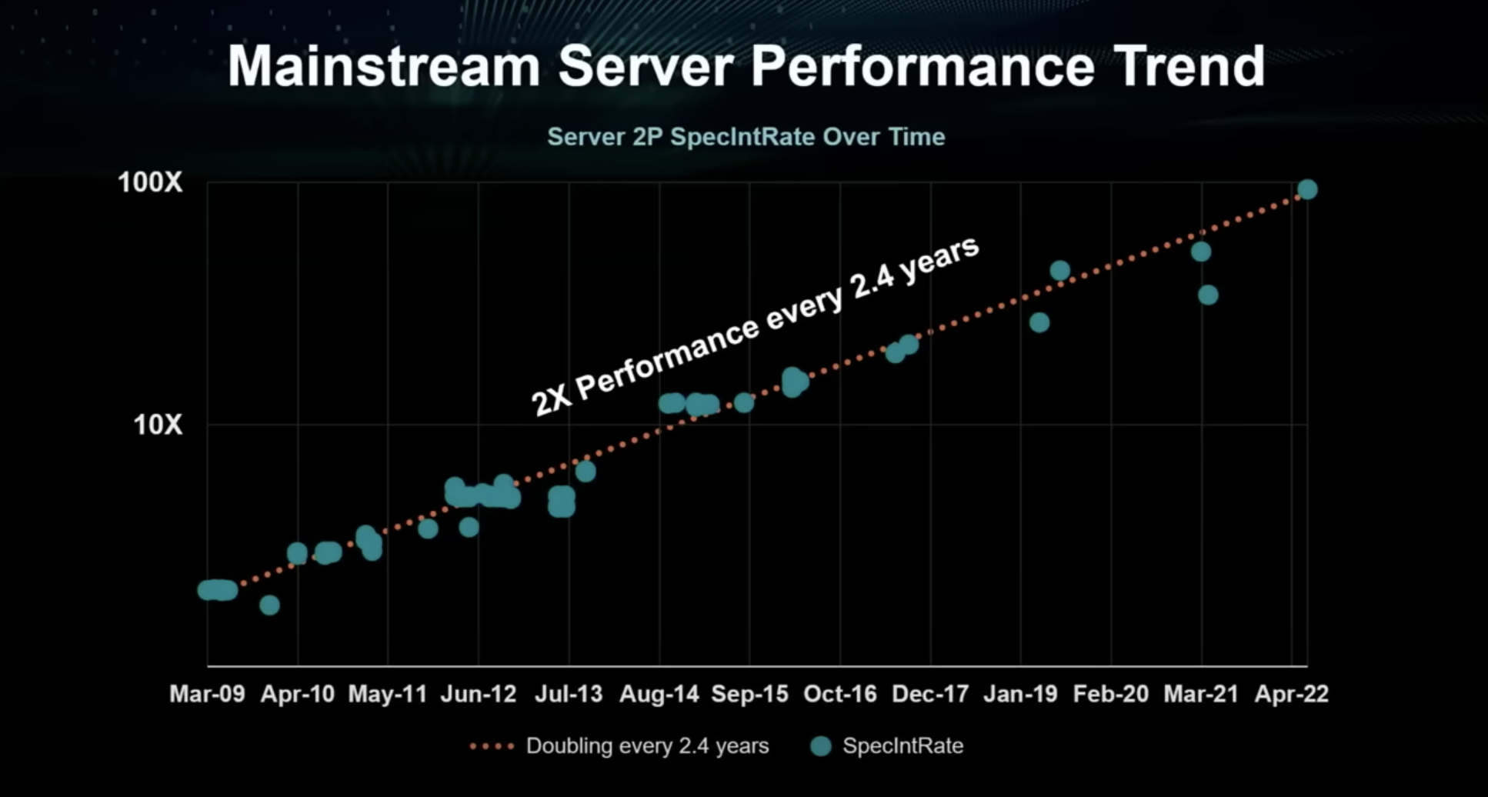

Slide 4
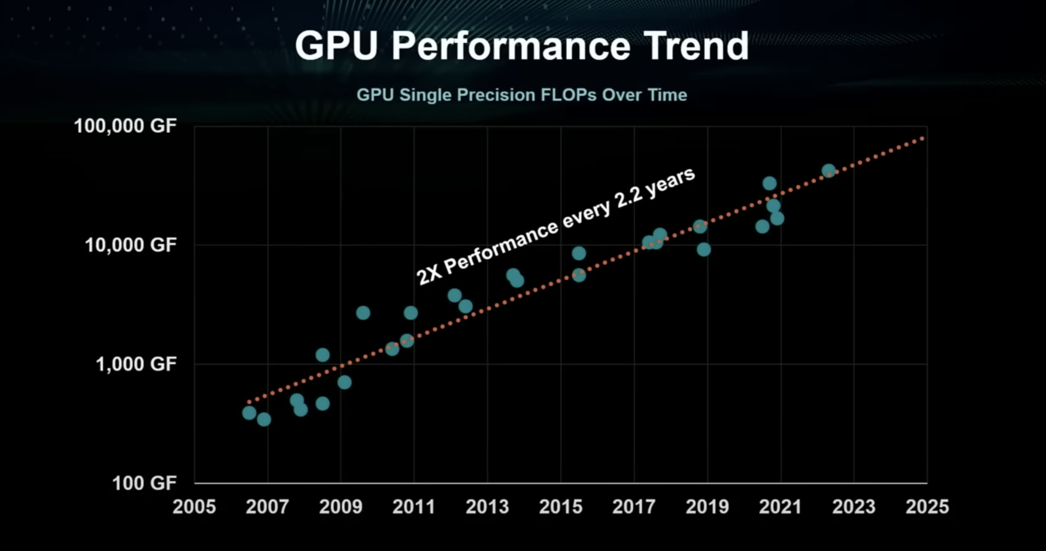

Slide 5
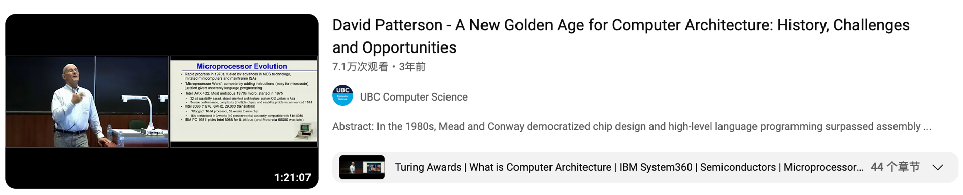
计算机架构的新黄金时代
A New Golden Age for Computer Architecture: History, Challenges and Opportunities https://www.youtube.com/watch?v=kFT54hO1X8M

Slide 6
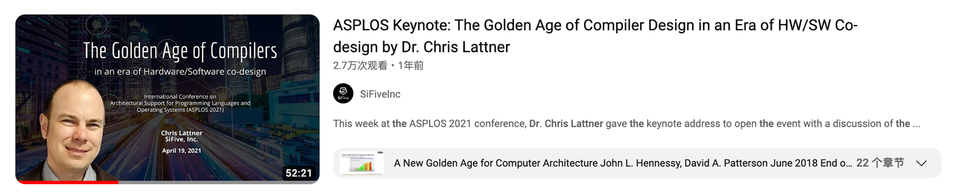
编译器的黄金时代
The Golden Age of Compiler Design in an Era of HW/SW Co-design
https://www.youtube.com/watch?v=4HgShra-KnY

Slide 7
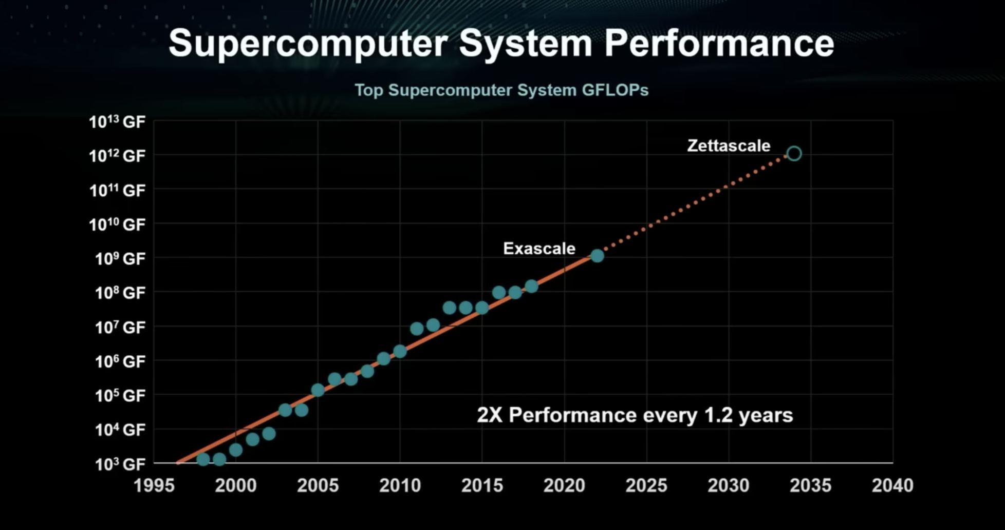

Slide 8
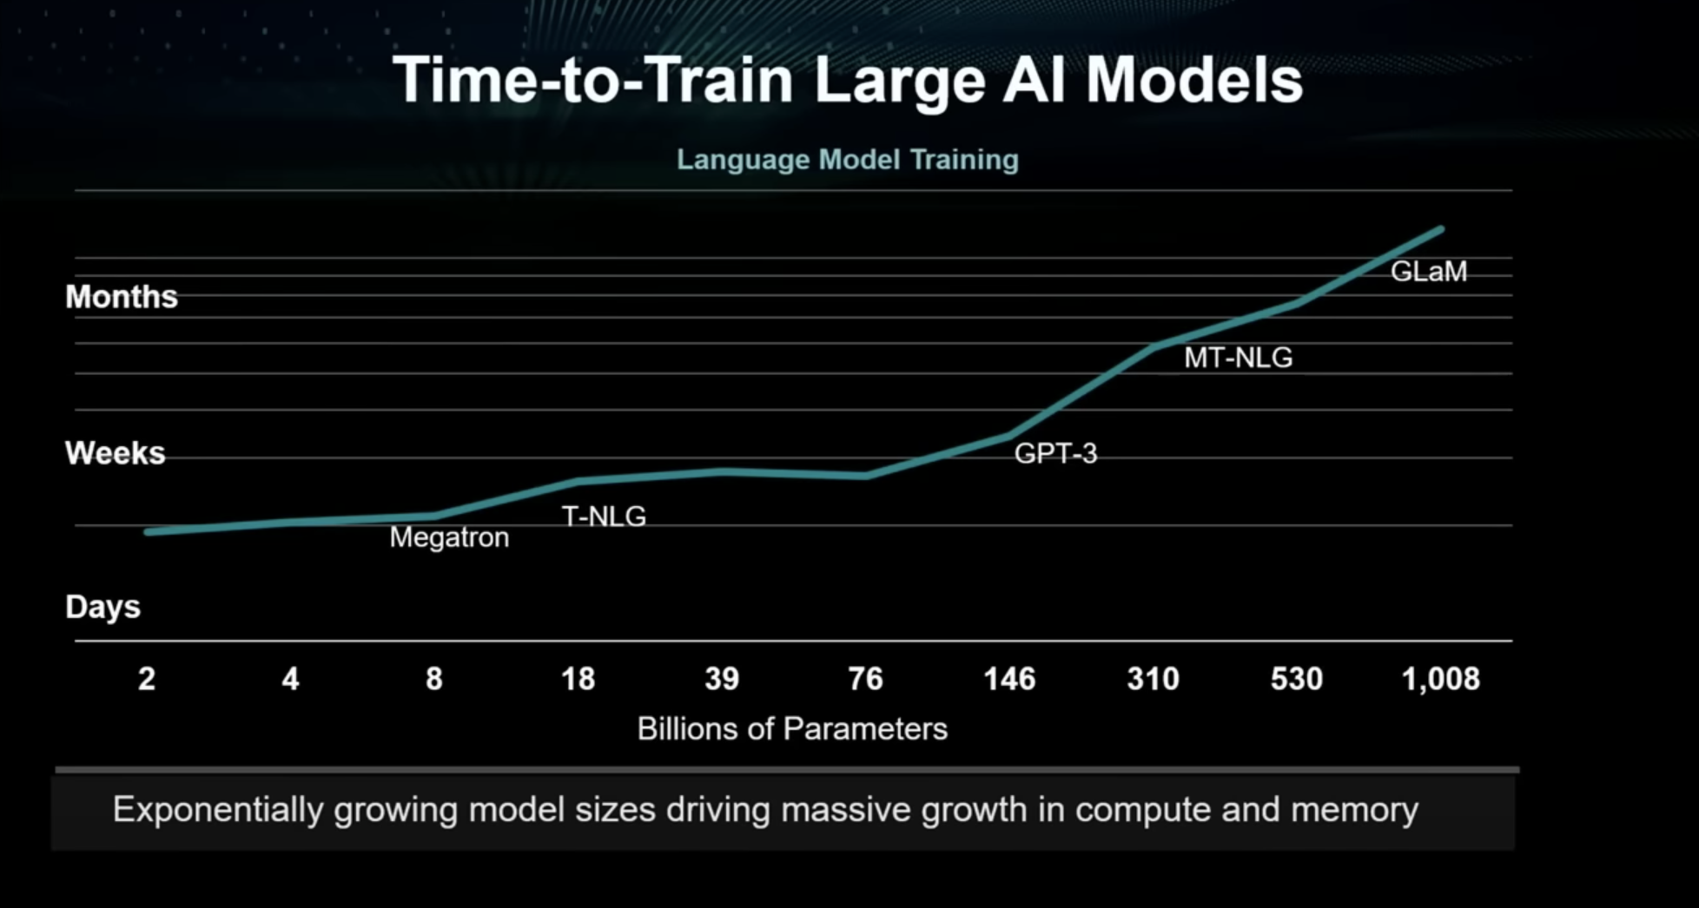

Slide 9
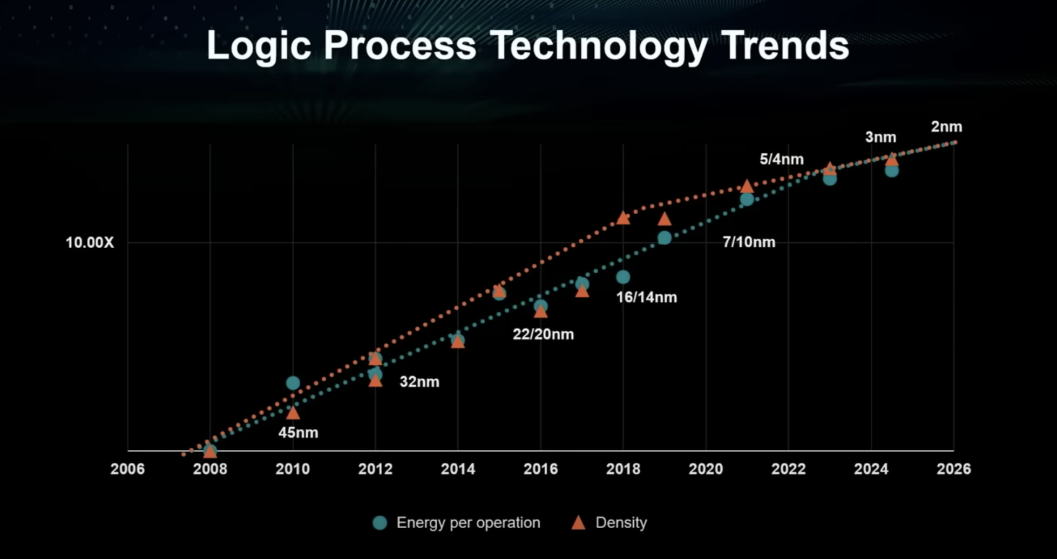

Slide 10


Slide 11


Slide 13
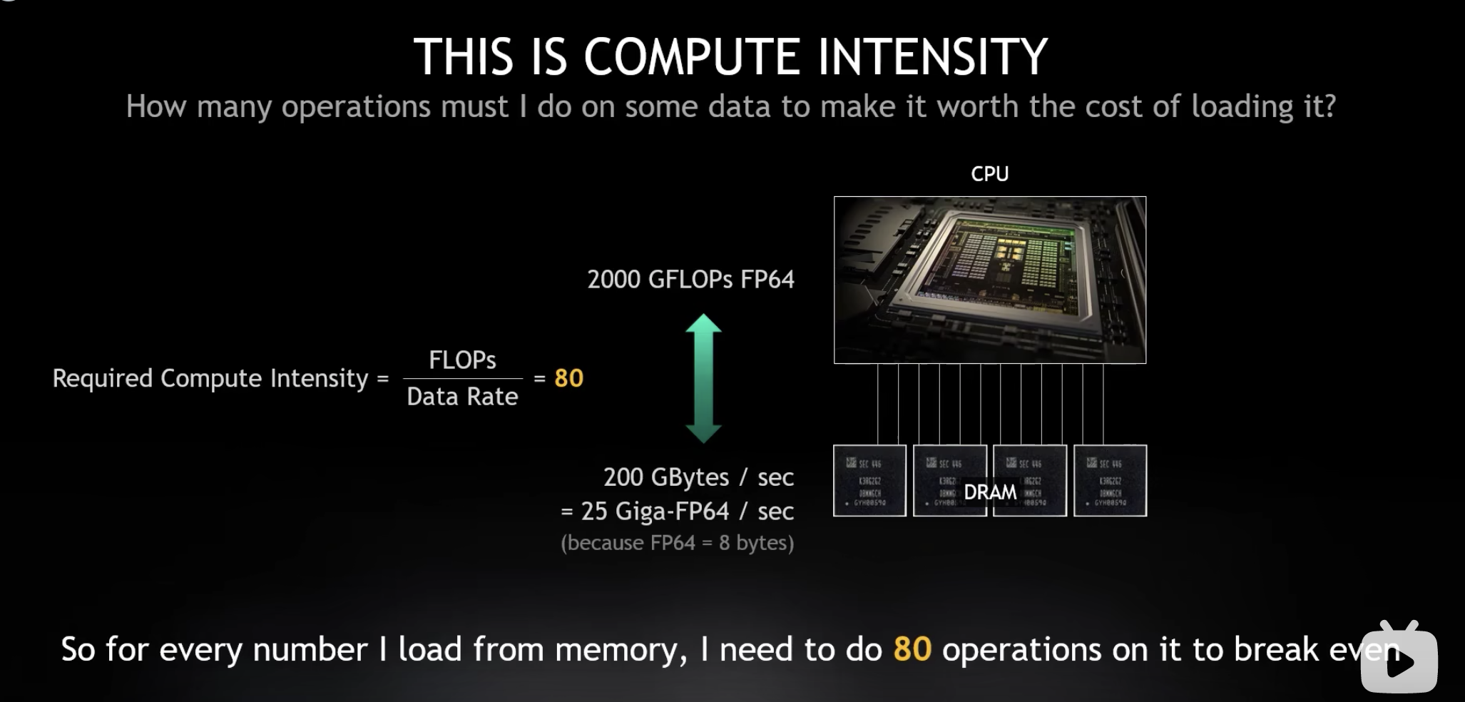

Slide 14
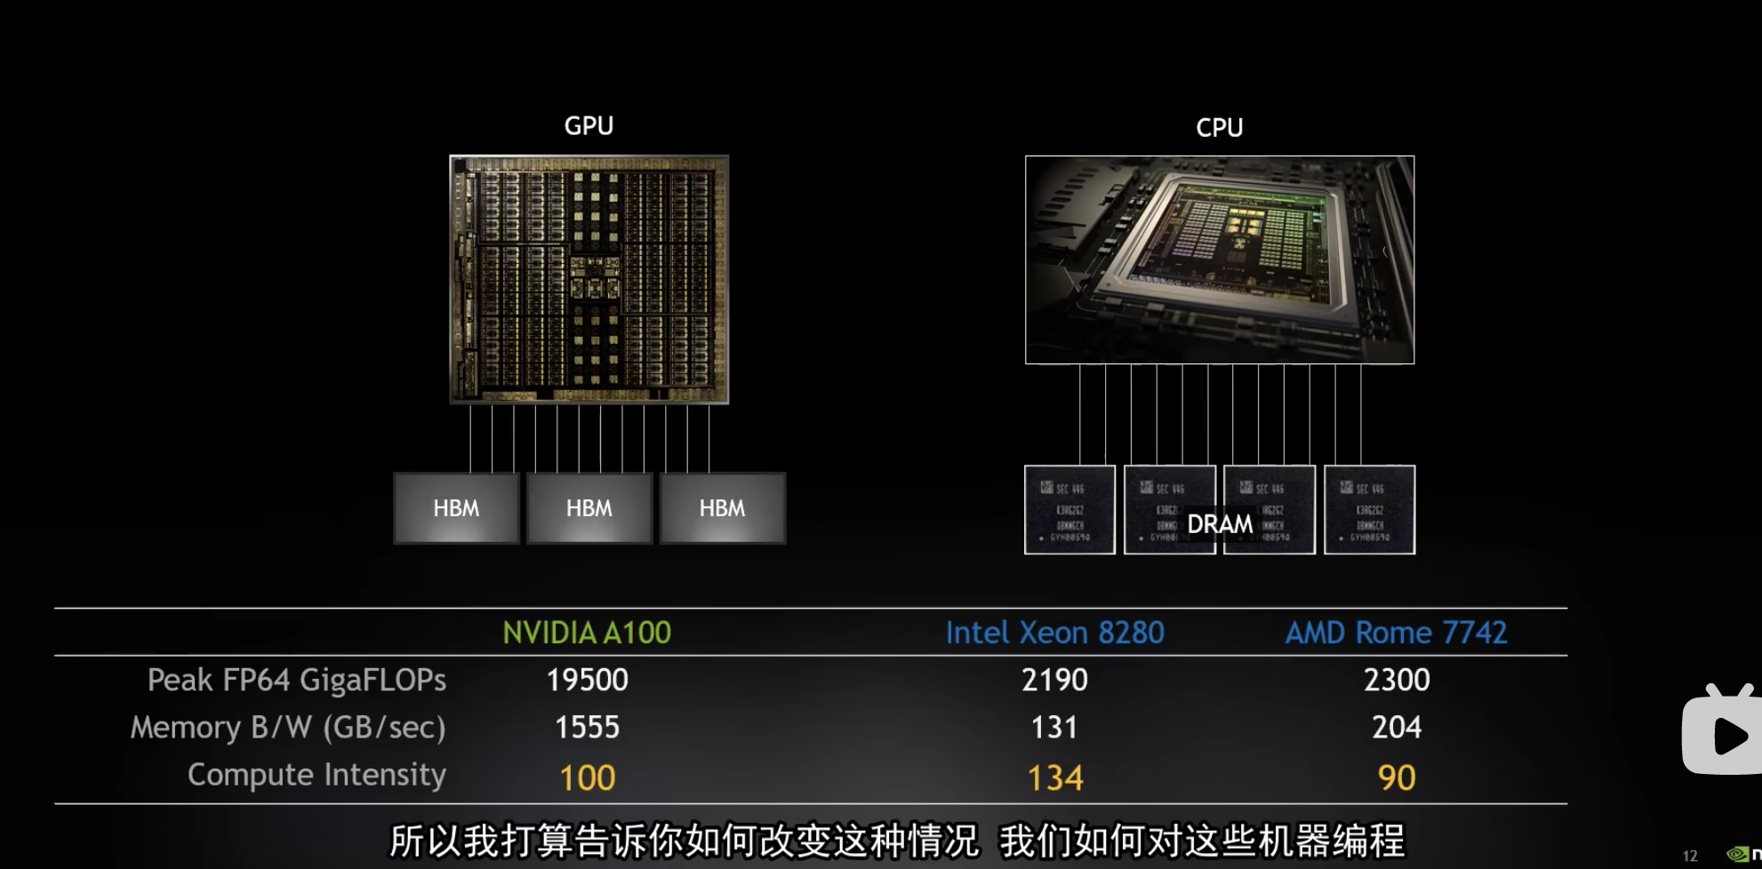

Slide 15
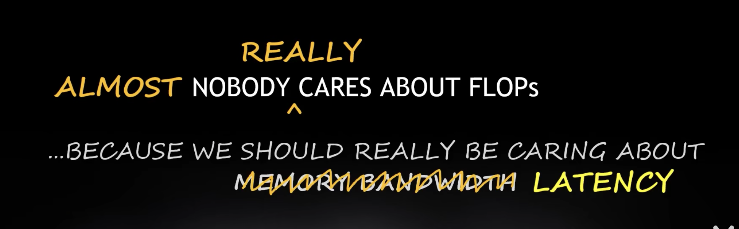

Slide 16
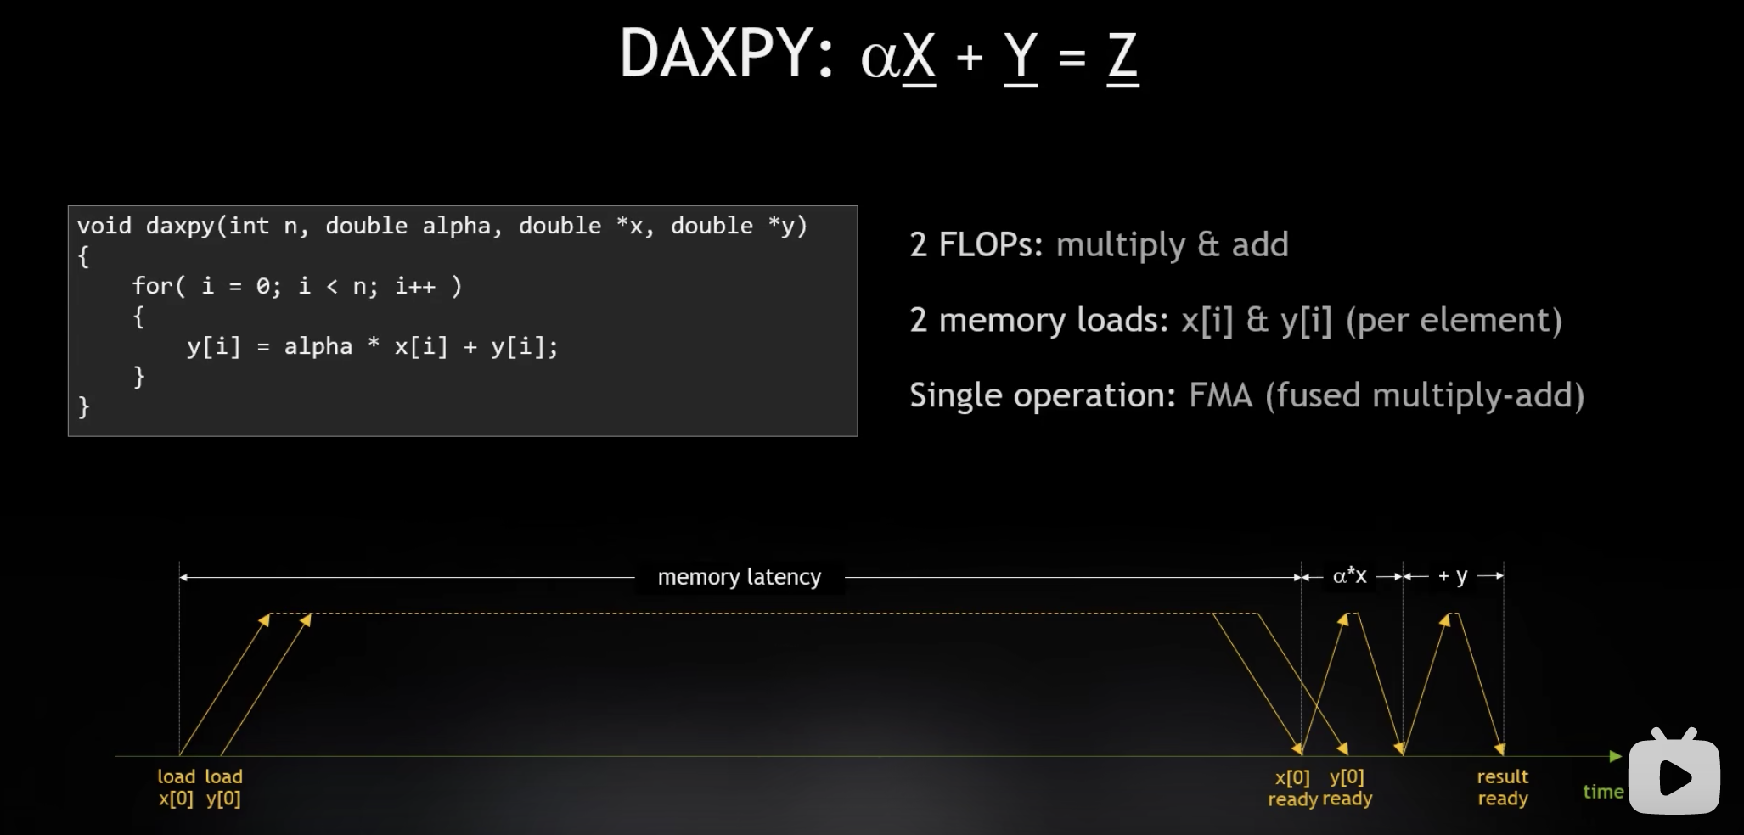

Slide 17
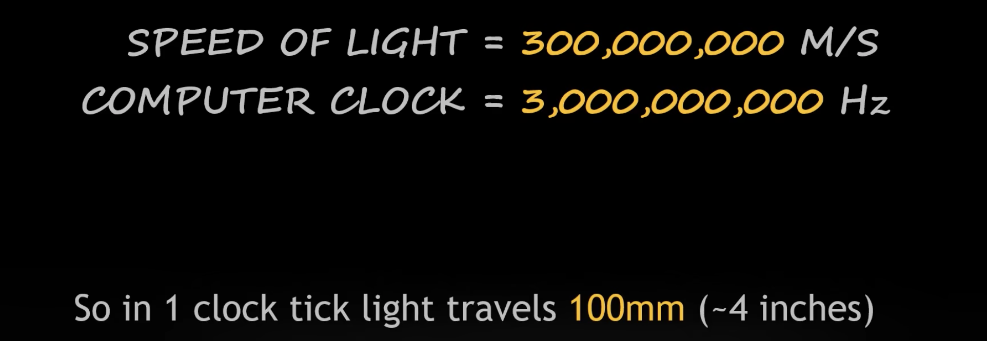

Slide 18
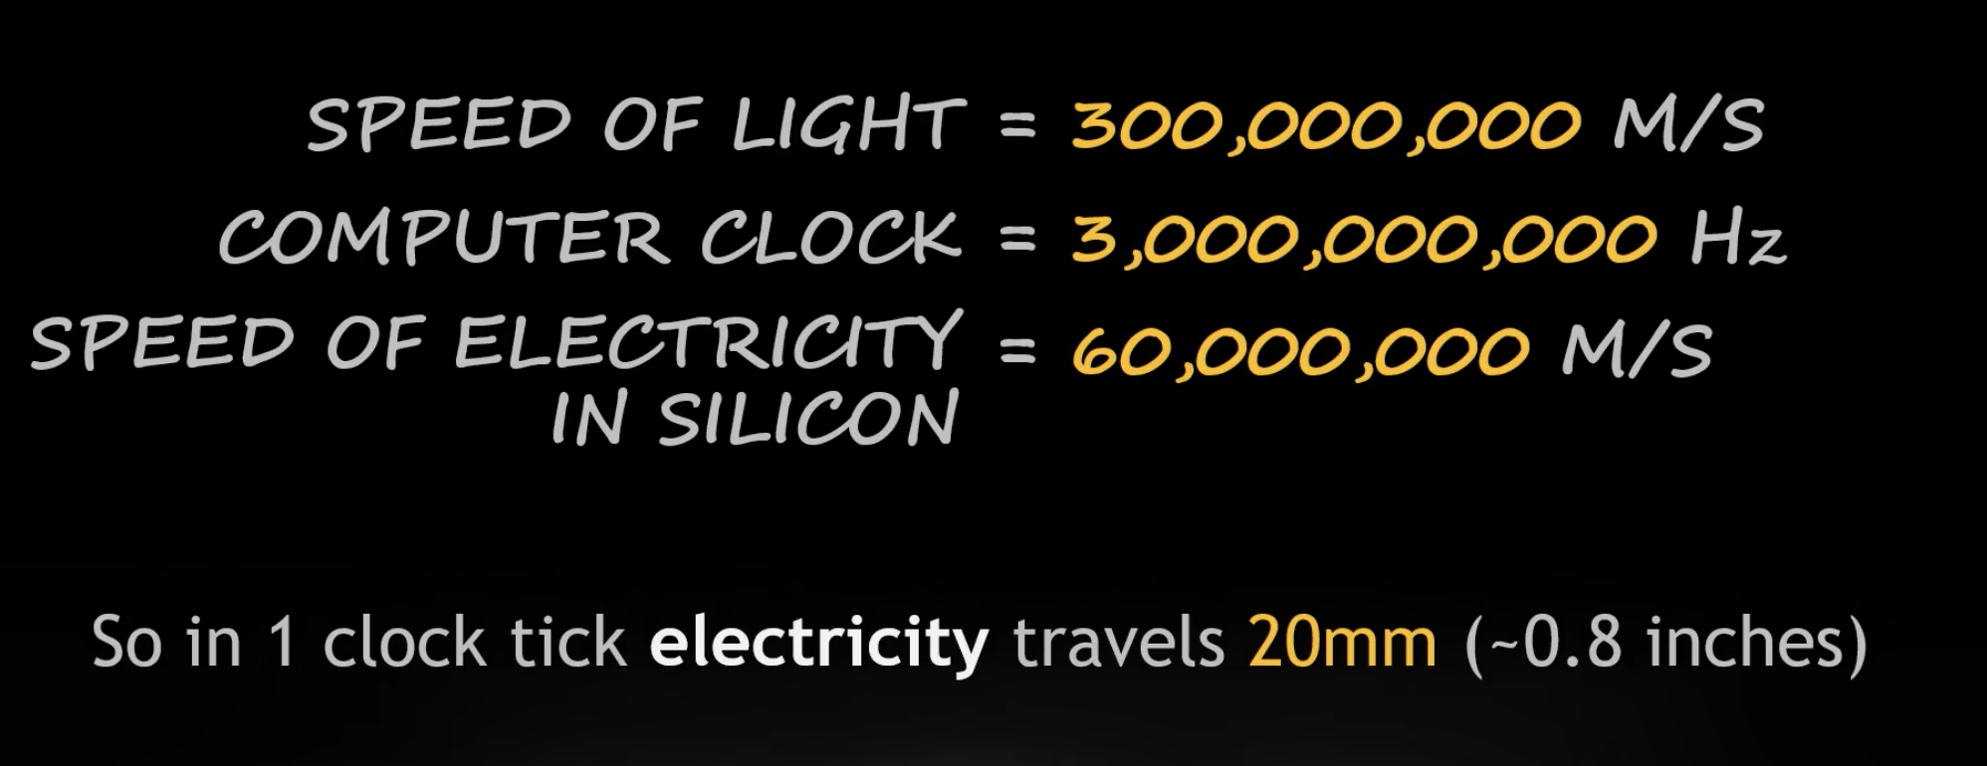

Slide 19
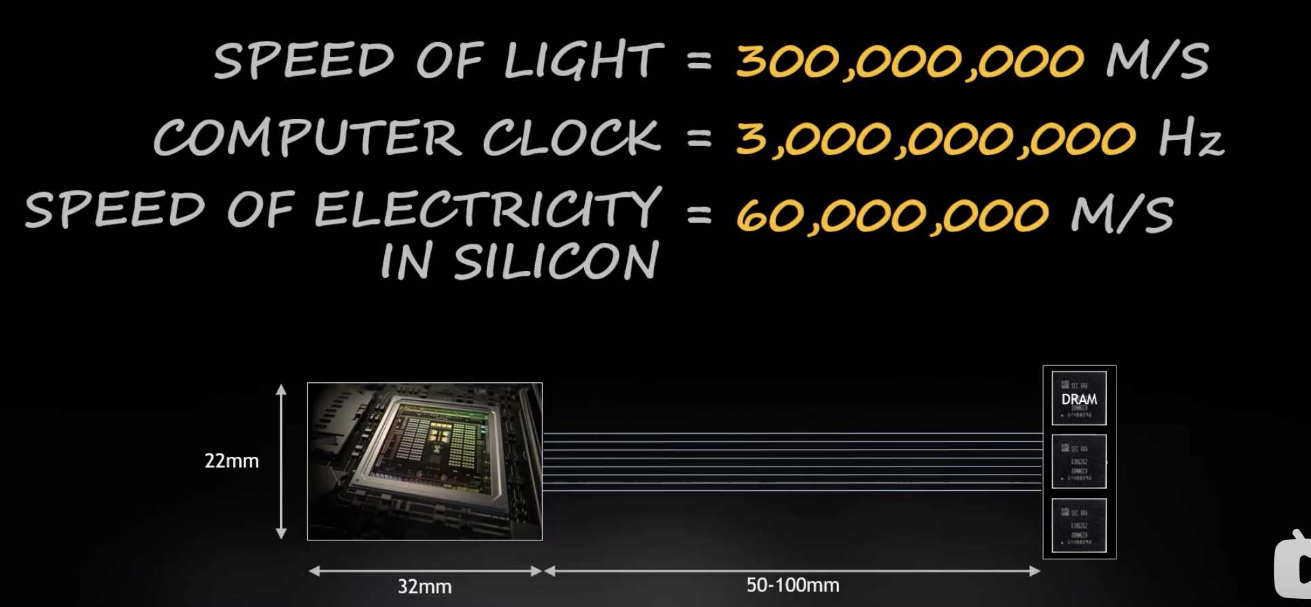

Slide 20
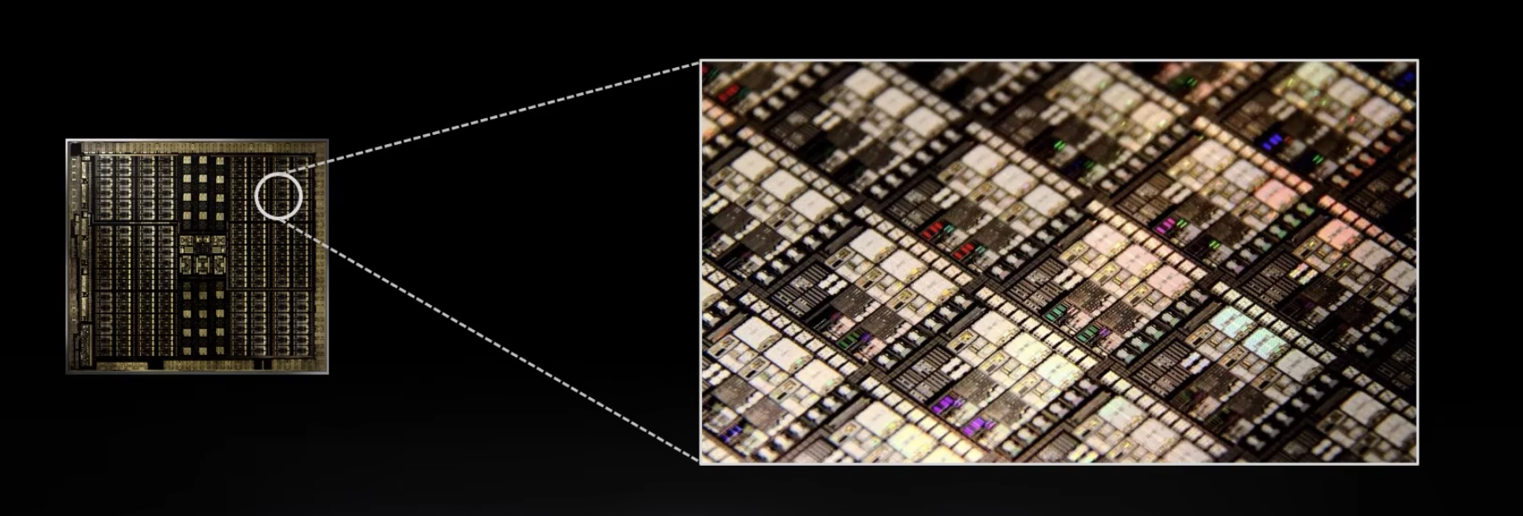

Slide 21
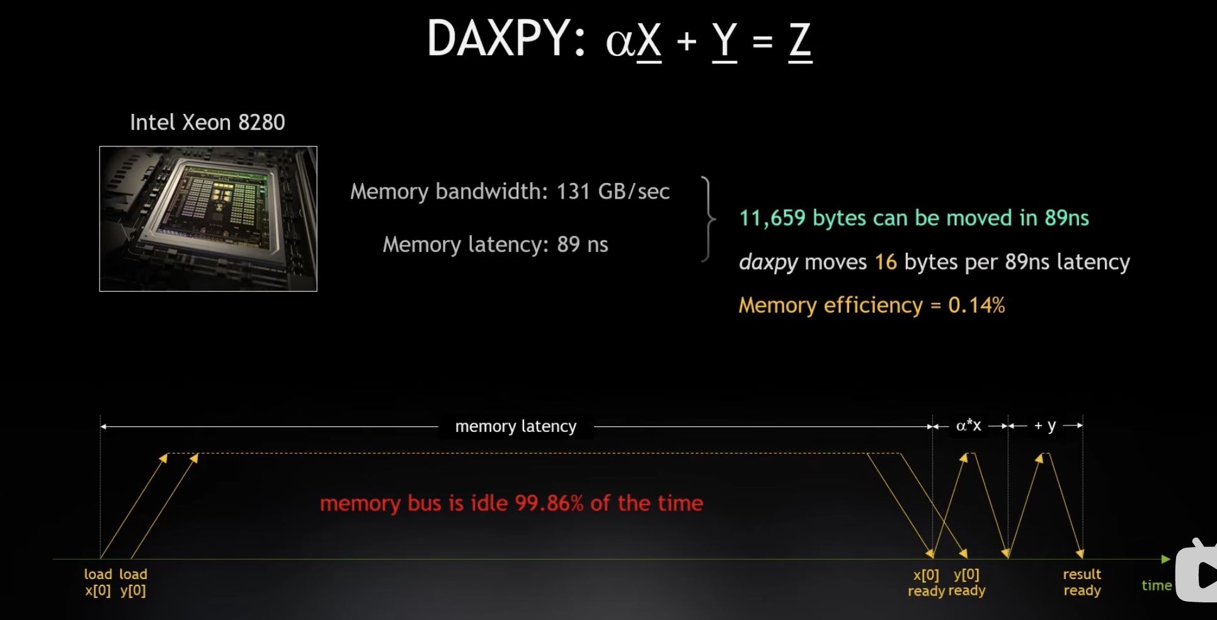

Slide 22
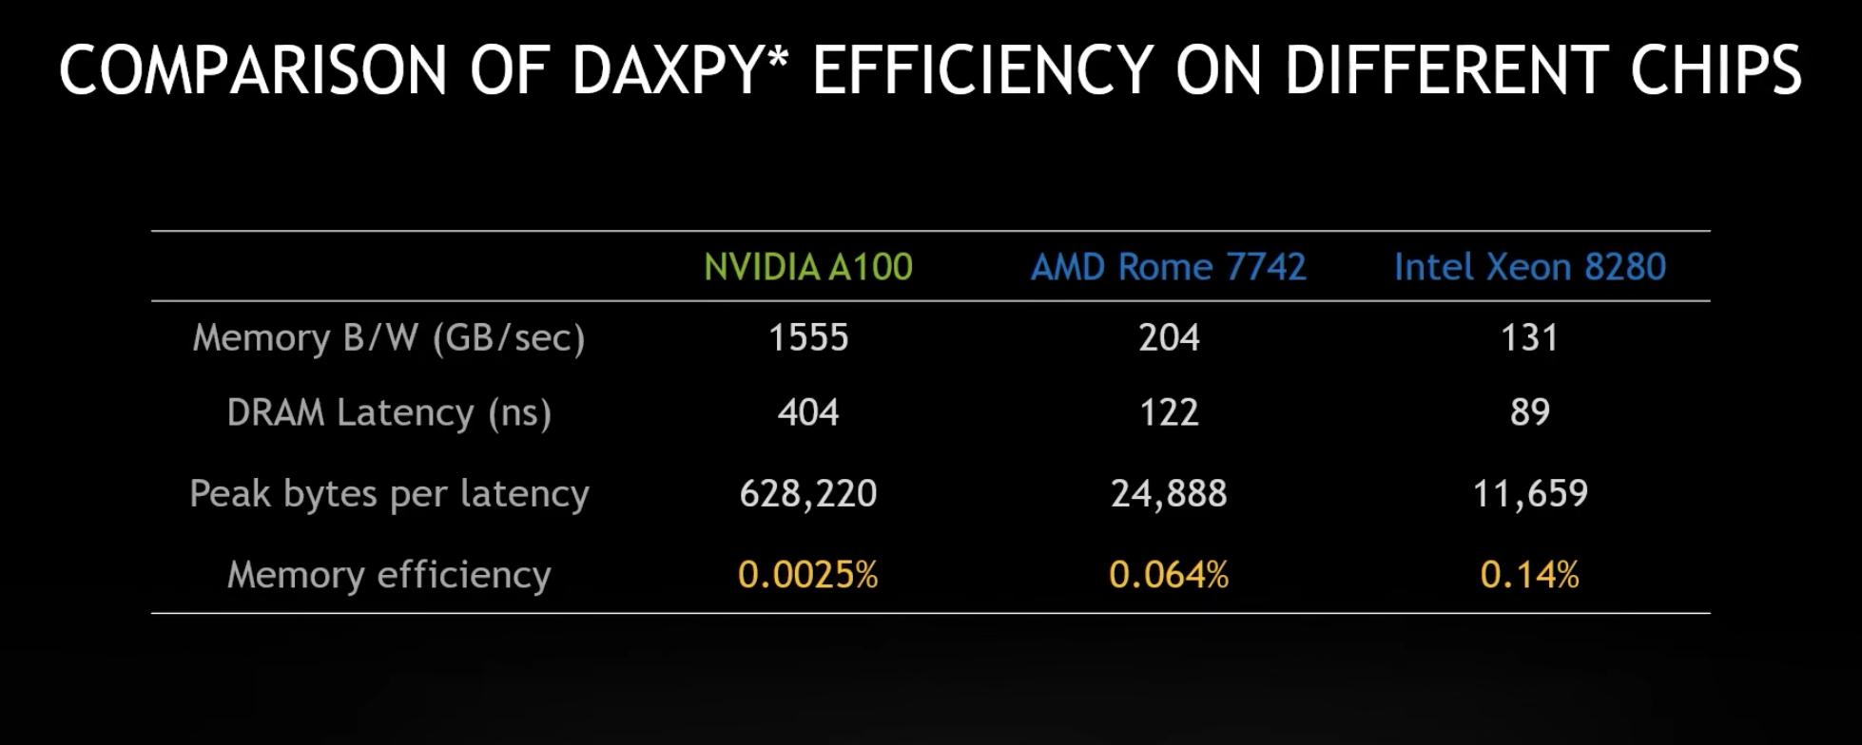

Slide 23
Mythbusters Demo GPU versus CPU
https://www.youtube.com/watch?v=-P28LKWTzrI

Slide 24
引用
https://www.youtube.com/watch?v=3jHi8E5C-18
https://www.youtube.com/watch?v=-P28LKWTzrI
https://www.youtube.com/watch?v=3l10o0DYJXg

Slide 25
Notes:
25

